Slide 1
Wetterstation
Notes:
Genderneutral!
Intro: Können Sie, heute, auf ihren Wassersport ausgelegte Wetterdaten, vor Ort betrachten? Vermutlich nicht. Mit unserem Wettermonitor werden Sie aber diese Möglichkeit haben.

Slide 2
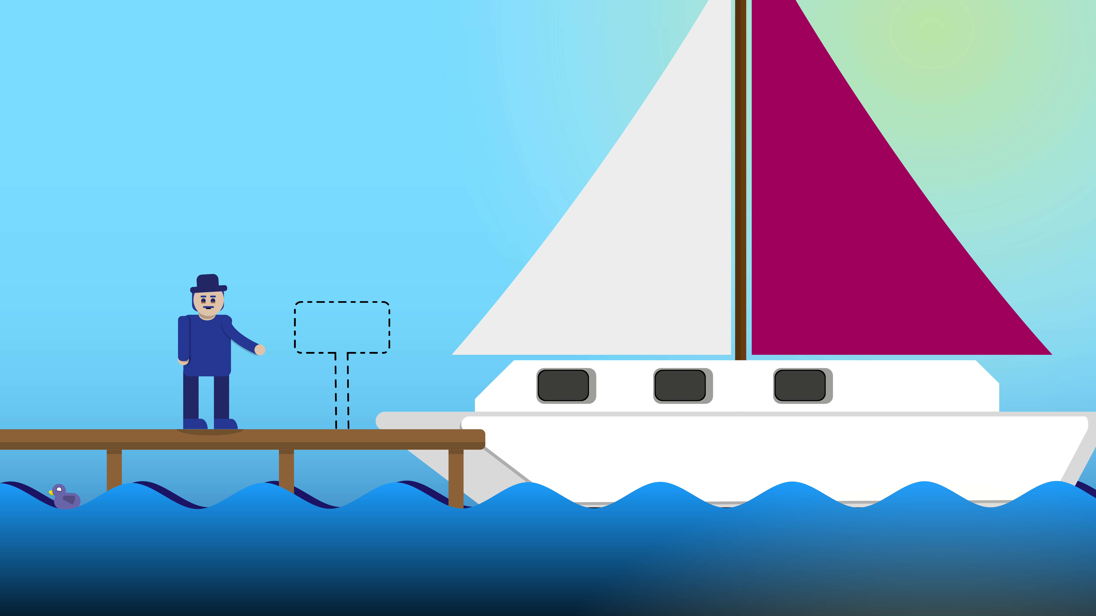
Notes:
Story:
Wochenendausflug auf den Zürichsee.
Gepäck ist Verstaut
Familie ist bereits an Bord
Alles ist bereit zum Ablegen
Nur noch die aktuellsten Wetterinformationen zu Wind, Wasser und Temperatur fehlen
Doch was ist die beste Möglichkeit dazu? Reicht die Wetterapp auf dem Smartphone?

Slide 3
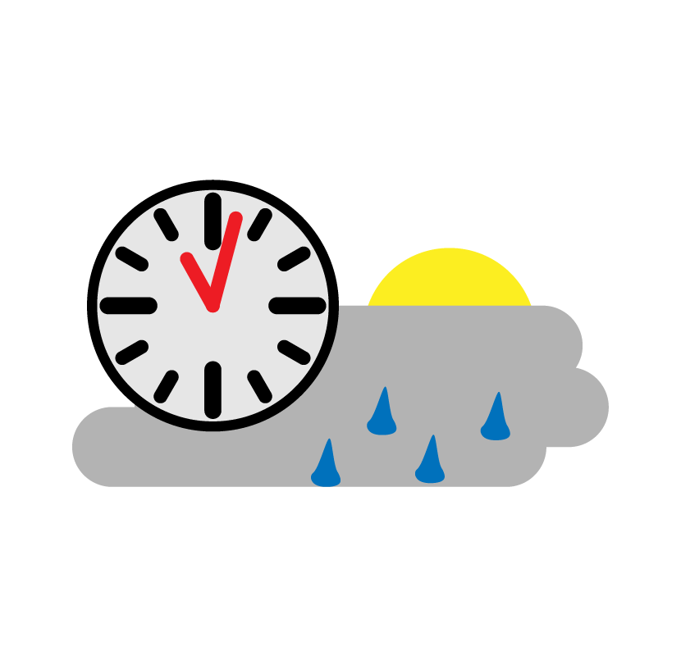


Situation
Problem
Question
Solution
Problem
Kurzfristige Planung vor Ort nicht möglich
Keine auf Segler abgestimmte Wetterdaten
Fehlende Informationen für Starkwind-, Sturmwarnungen
Fehlende lokale Wetterdaten
Notes:
Wir stehen also vor einem Problem,
Momentan sind am Pier keine Wetterdaten einzusehen und eine kurzfristige Planung, bzw. Planänderung somit nicht möglich
Die Wetterdaten auf den meisten Apps sind nicht auf Segler abgestimmt
Starkwind- oder Sturmwarnungen sind erst ersichtlich wenn die Warnleuchten am Ufer blinken
Wetterdaten sind nicht sehr lokal. Feine unterschiede zwischen Mythenquai und Tiefenbrunnen, die oft komplett andere Windrichtungen zur selben Zeit aufweisen sind nicht ersichtlich

Slide 4
Wetter auf einen Blick?
Notes:
Können wir all diese Probleme lösen? So dass alle relevanten Informationen auf einen Blick, vor Ort, ersichtlich sind?

Slide 5

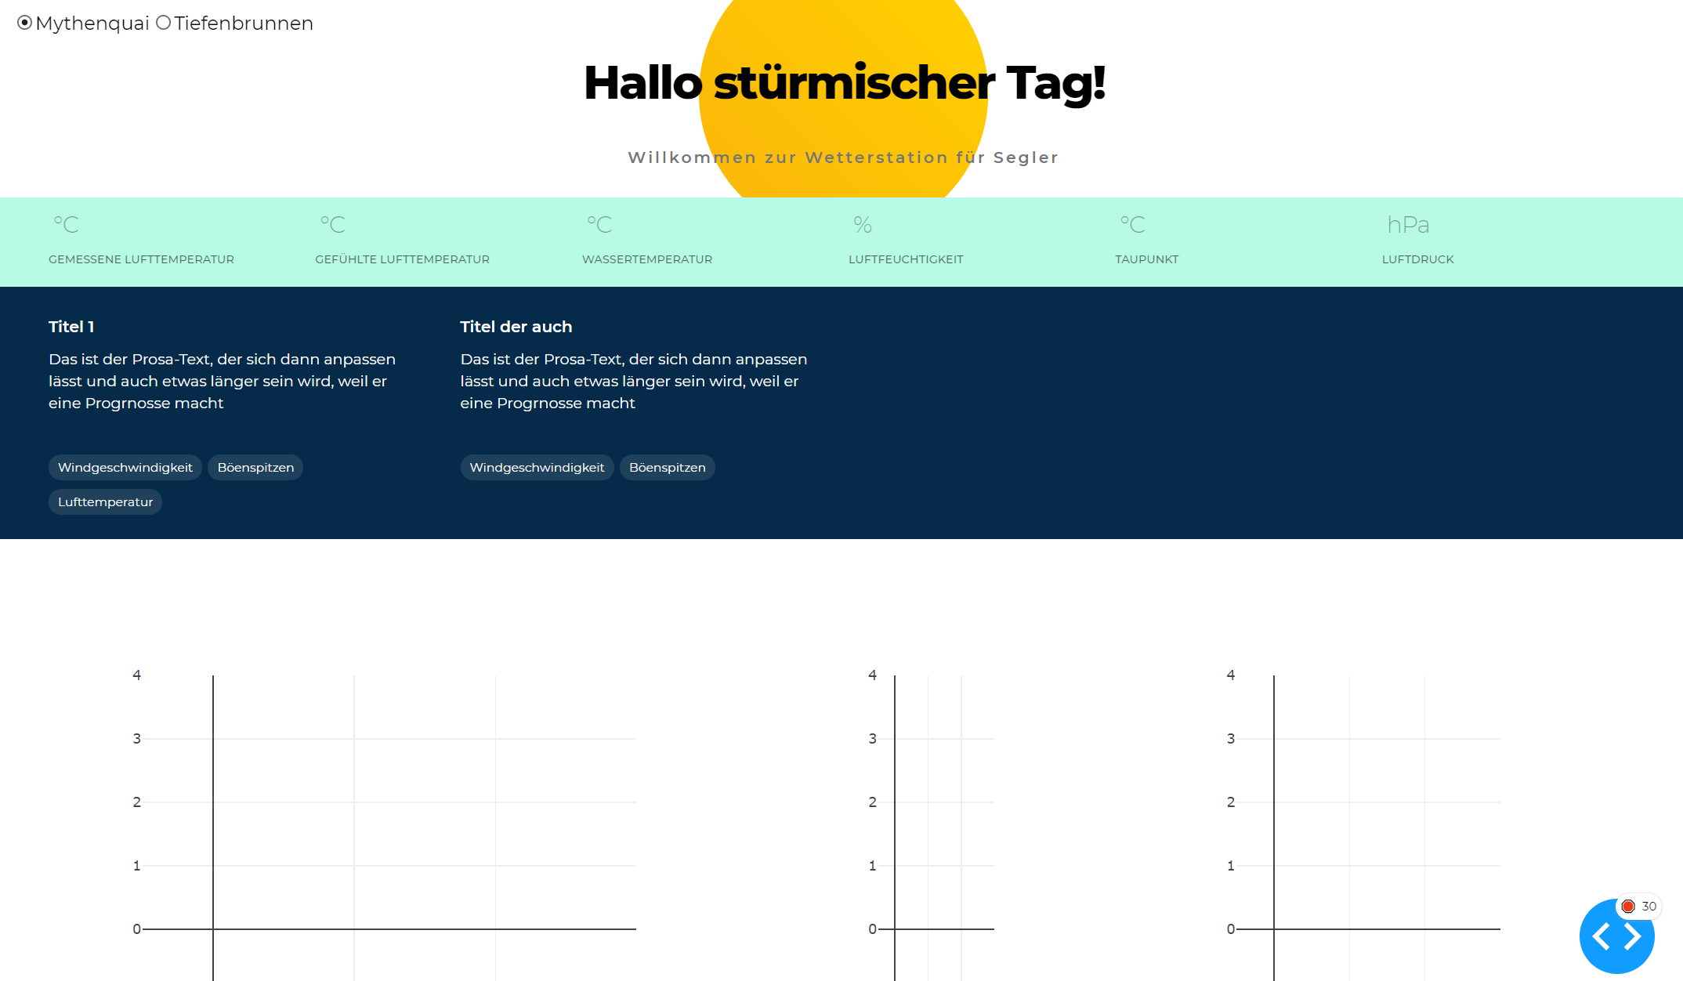
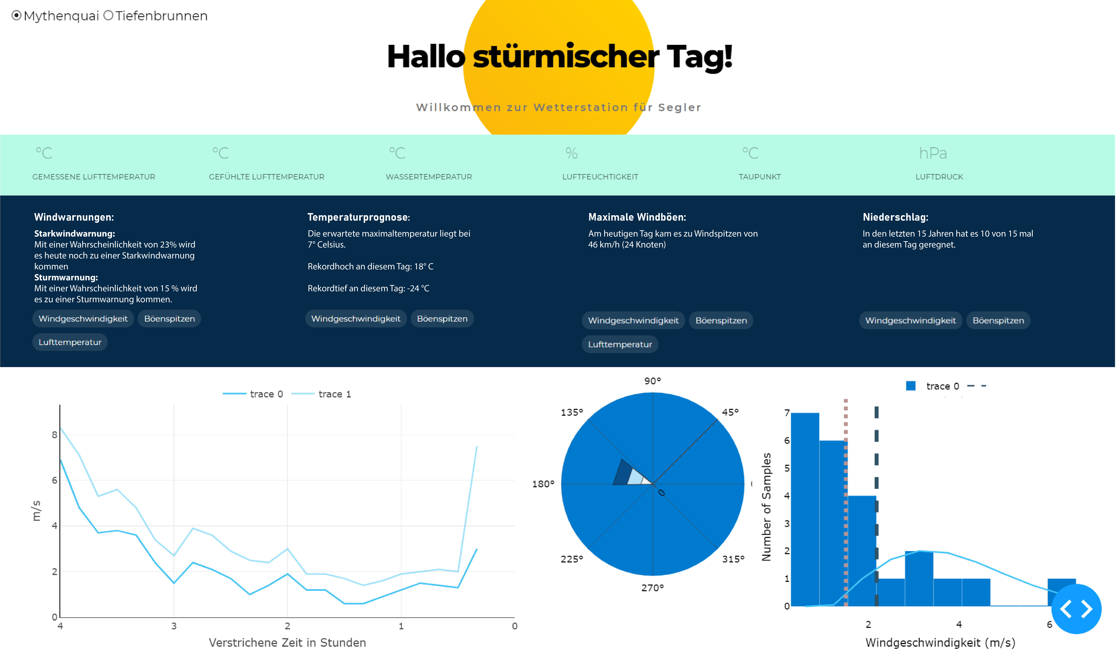
Notes:
Wie sich herausstellt, ja!
Dieser Wettermonitor wird mit günstiger Hardware direkt am Pier verankert, so dass alle Segler oder Wassersportler kurz vor dem Ablegen nochmals die aktuellsten Wetterdaten einsehen können. Wir ziehen aktuelle Wetterinformation direkt von den Sensoren der Seepolizei Zürich und berechnen in real-time diverse Prognosen und Wahrscheinlichkeiten. So können wir zum Beispiel voraussagen dass es heute mit einer Wahrscheinlichkeit von XY Prozent zu einer Starkwindwarnung kommen wird. So können Sie sich als Segler bereits Mental auf diese Möglichkeit vorbereiten oder gar das Ablegen nochmals überdenken…Toll ist es auch hier Informationen über andere Stellen am See zu erhalten. Das Wetter ist nicht homogen über den See verteilt sondern ändert sich von Ufer zu Ufer.
Stehen Sie also am Mythenquai können Sie einen Blick auf die Situation am Tiefenbrunnen werfen…
Lösen wir damit denn alle Probleme?

Slide 6
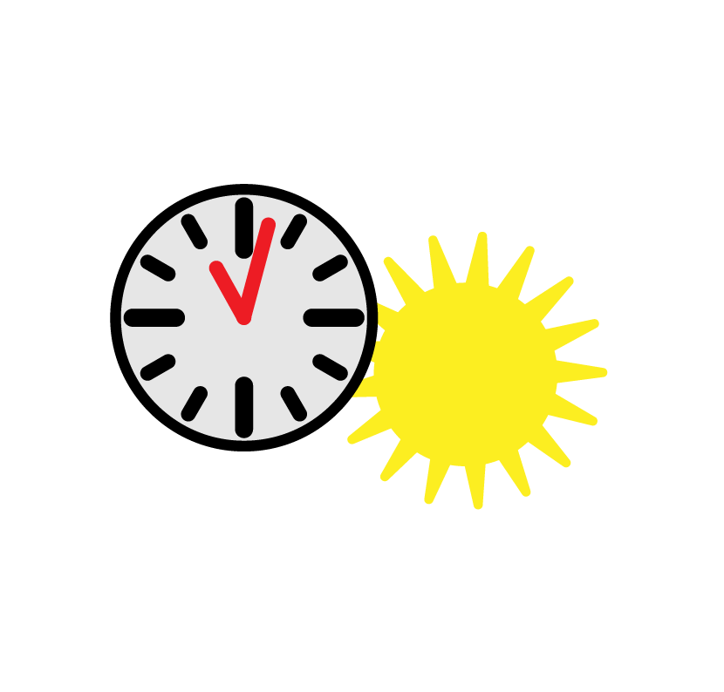
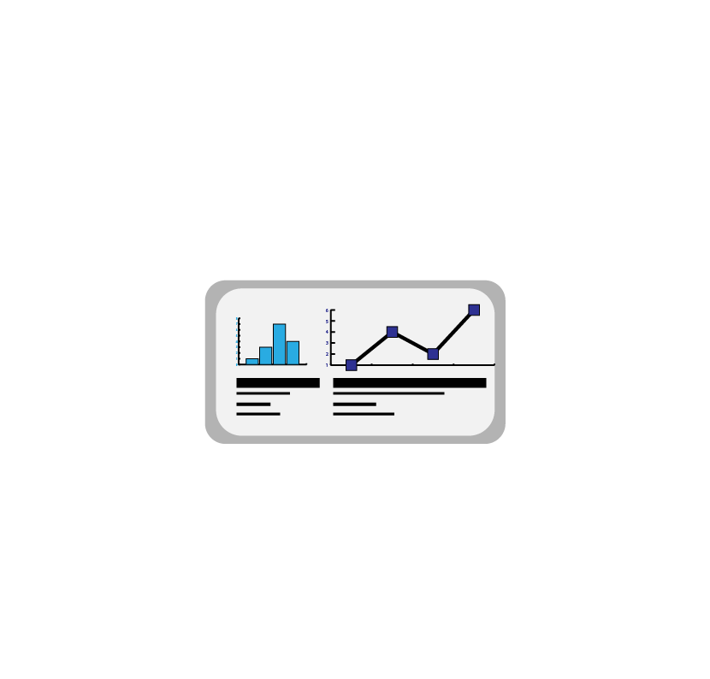

Situation
Problem
Question
Solution
Solution
Planung eines Segeltörns vor Ort möglich
Auf Segler abgestimmte Wetterdaten vor Ort
Starkwind- und Sturmwarnungen auf einen Blick ersichtlich
Positionsgenaue Wetterdaten für alle Piers
Notes:
Mit unserem Monitor ist es nun möglich einen Segeltörn noch vor Ort zu planen. Sie können das Risiko von einer schlechten Wetterentwicklung dank einschätzen.
Die Wetterinformation sind für Sie, Segler, abgestimmt und enthalten viele Informationen die Ihnen dienen können
Auf einen Sturm sind Sie nun gefasst und können genau einschätzen ob es sich lohnt in See zu stechen
Sie können nun auch Postitionsgenau Wetterdaten abfragen. Sie wollen von Mythenquai zu Tiefenbrunnen? Betrachten Sie also das Wetter am Tiefenbrunnen noch vor dem ablegen
Wie sieht denn nun unsere Geschichte vom Anfang aus?

Slide 7
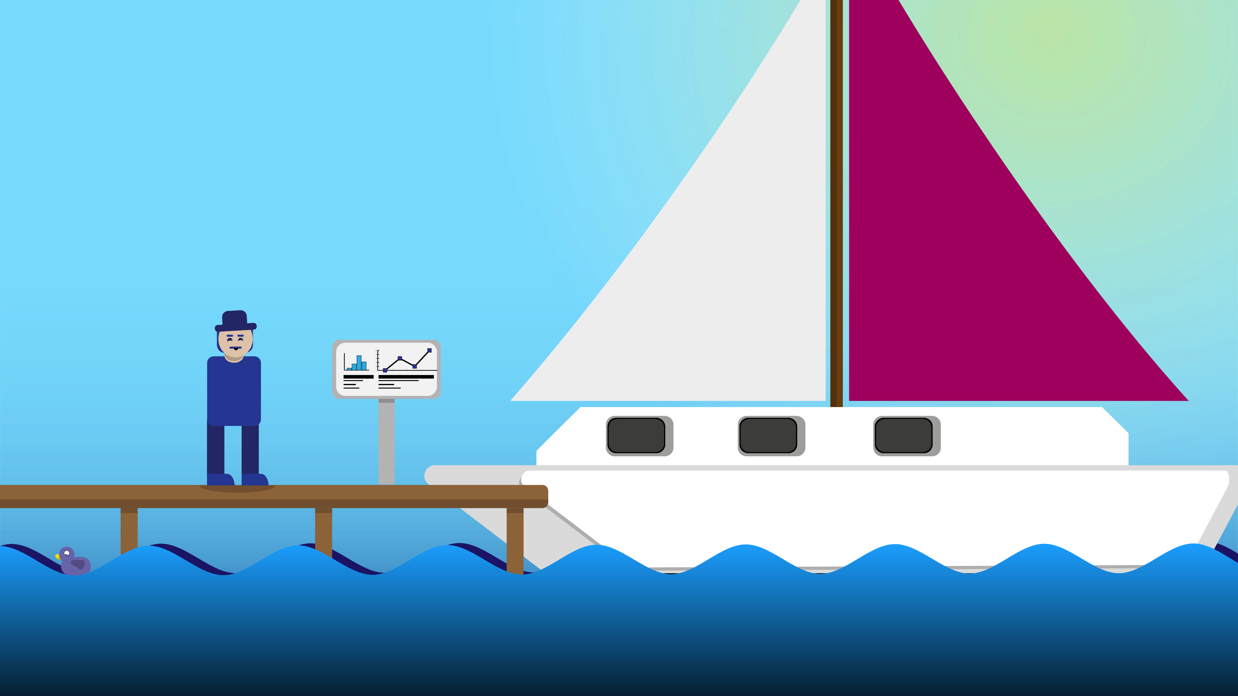
Notes:
Story:
Wochenendausflug auf den Zürichsee.
Gepäck ist Verstaut
Familie ist bereits an Bord
Alles ist bereit zum Ablegen
Nur noch die aktuellsten Wetterinformationen zu Wind, Wasser und Temperatur fehlen
- Sie werfen also einen Blick auf unseren Wettermonitor und sind innerhalb von Sekunden up to date

Slide 8
Danke!
Notes:
Bei Team und Challenge-Owner, bzw. Untesrstützer bedanken

Slide 9

Kontakt Roman Janic Studer Data Science Student B.Sc. FHNW roman.studer1@students.fhnw.ch
Notes:
Bei Team und Challenge-Owner, bzw. Untesrstützer bedanken

